Slide 1


SIMPOSIO EDUCACIÓN SUPERIOR, SOCIEDAD Y DESARROLLO
INDUCCIR LA RESPONSABILIDAD SOCIAL, MEDIANTE UNA ACTIVIDAD EXTRACURRILAR DE LA UNIDAD DE APRENDIZAJE DE QUÍMICA
Víctor Manuel Feregrino Hernández
Jahel Valdés Sauceda
ESIQIE-IPN (Escuela Superior de Ingeniería Química e Industrias Extractivas-Instituto Politécnico Nacional).

Slide 2

RESPONSABILIDAD SOCIAL
“……. en realizar actos que favorezcan idealmente a toda la población, pero el hecho de por lo menos atender una pequeña porción de la población ya tiende a ser un buen resultado…..”
Esta foto de Autor desconocido está bajo licencia CC BY-SA-NC

Slide 3

No se encuentra entre los 17 objetivos ONU 2030, sin embargo, es:
Un término ligado a sustentabilidad en los rubros económicos y de medio ambiente.
Se considera implícitamente en los objetivos educación de calidad, inclusión, igualdad de género, reducción de desigualdades y fin de la pobreza.
Esta foto de Autor desconocido está bajo licencia CC BY

Slide 4

INGENIERÍA QUÍMICA INDUSTRIAL
QUÍMICA GENERAL
PRIMER SEMESTRE
INGENIERÍA QUÍMICA PETROLERA
FUNDAMENTOS DE QUÍMICA
PRIMER SEMESTRE
INGENIERÍA EN METALURGIA Y MATERIALES
QUÍMICA DE SOLUCIONES
SEGUNDO SEMESTRE

Slide 5
Lugares de cuidados de adultos mayores.
Lugares de cuidados de niños huérfanos.
Lugares de cuidados de enfermos terminales por cáncer, VIH, otros.
Centros de rehabilitación como los de Teletón.
Organizaciones Civiles en defensa de: Personas desaparecidas, Derechos Humanos vulnerados, Feministas, Lucha contra cáncer en niños, Comunidad LGBTTTI+ y otras cuyo objetivo este definido en la lucha de derechos perdidos o no atendidos.
Carta de la Institución o agrupación contactada.
2. Video máximo de 10 minutos que muestre lugar y actividades realizadas.
3. Comentarios personales.

Slide 6
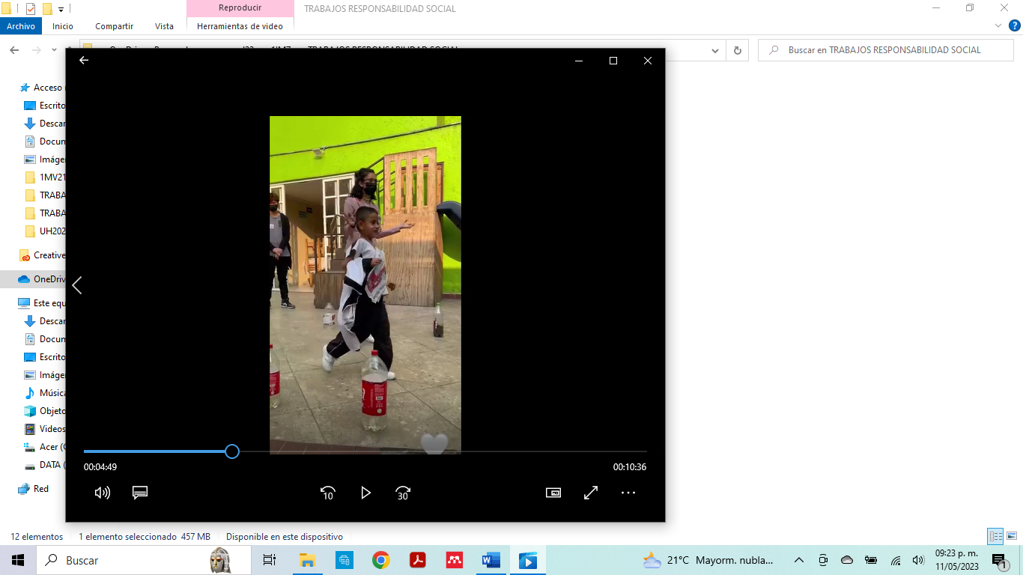
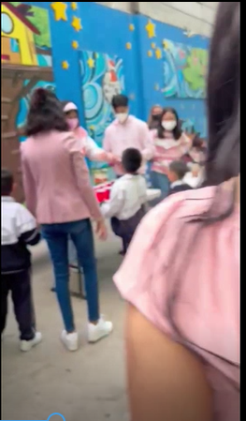
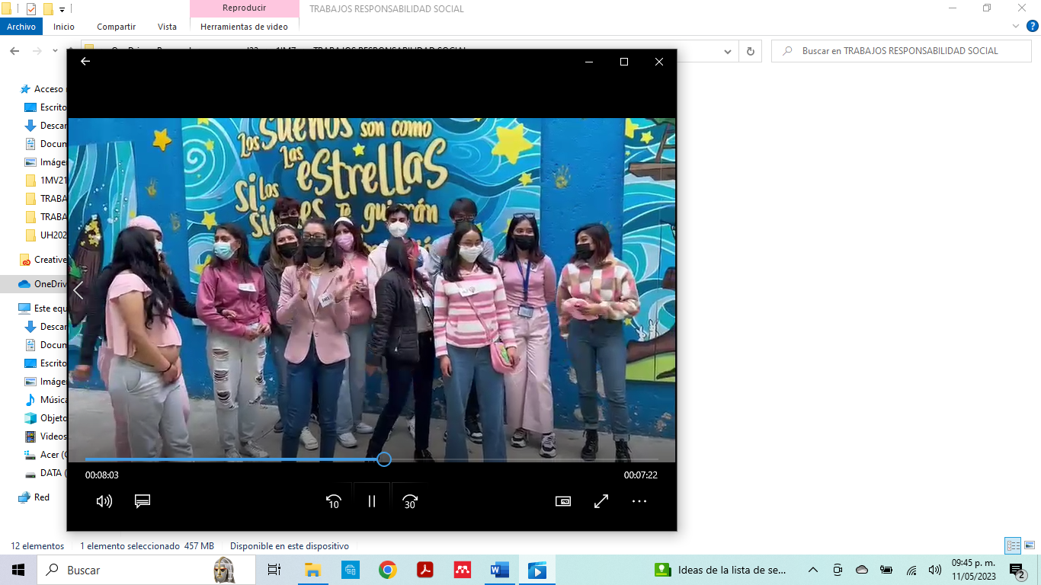
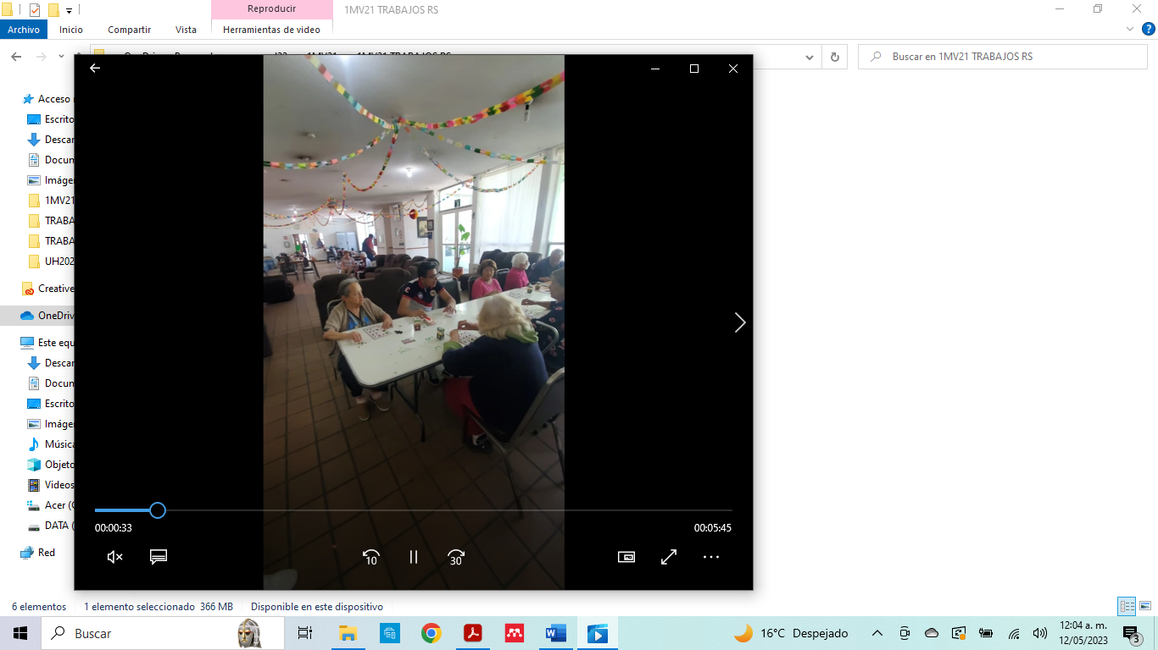
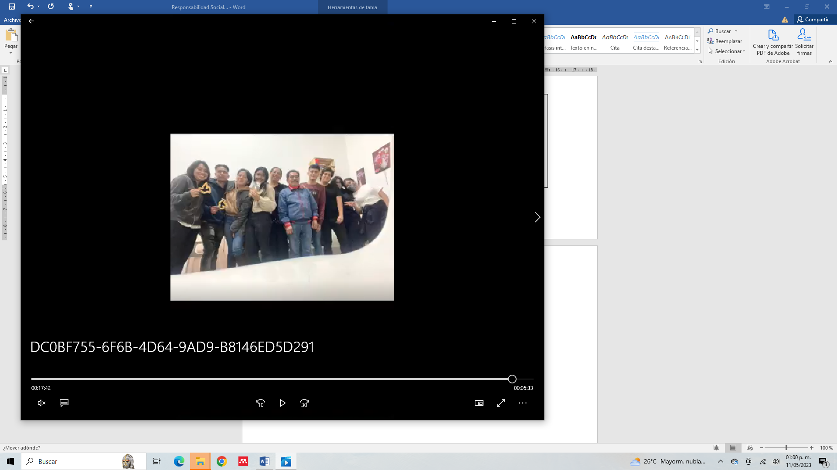
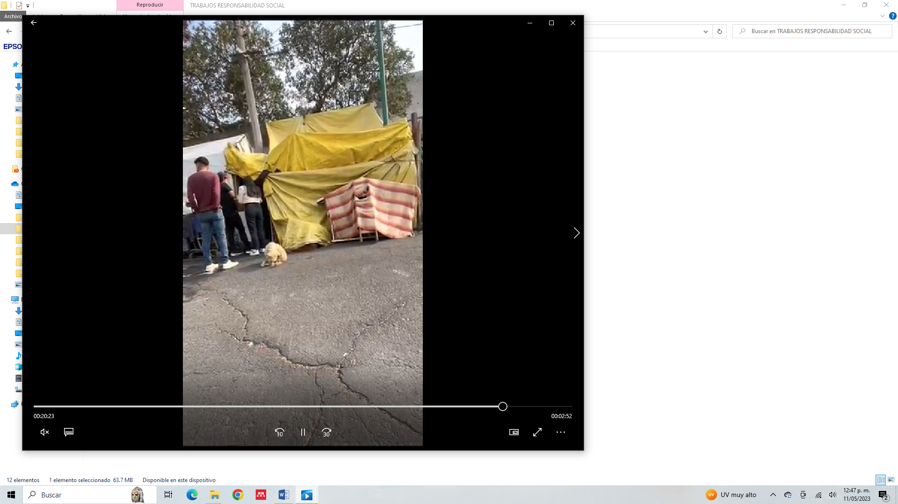
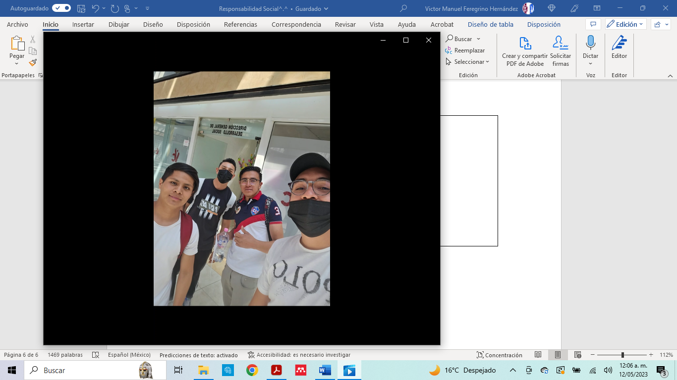
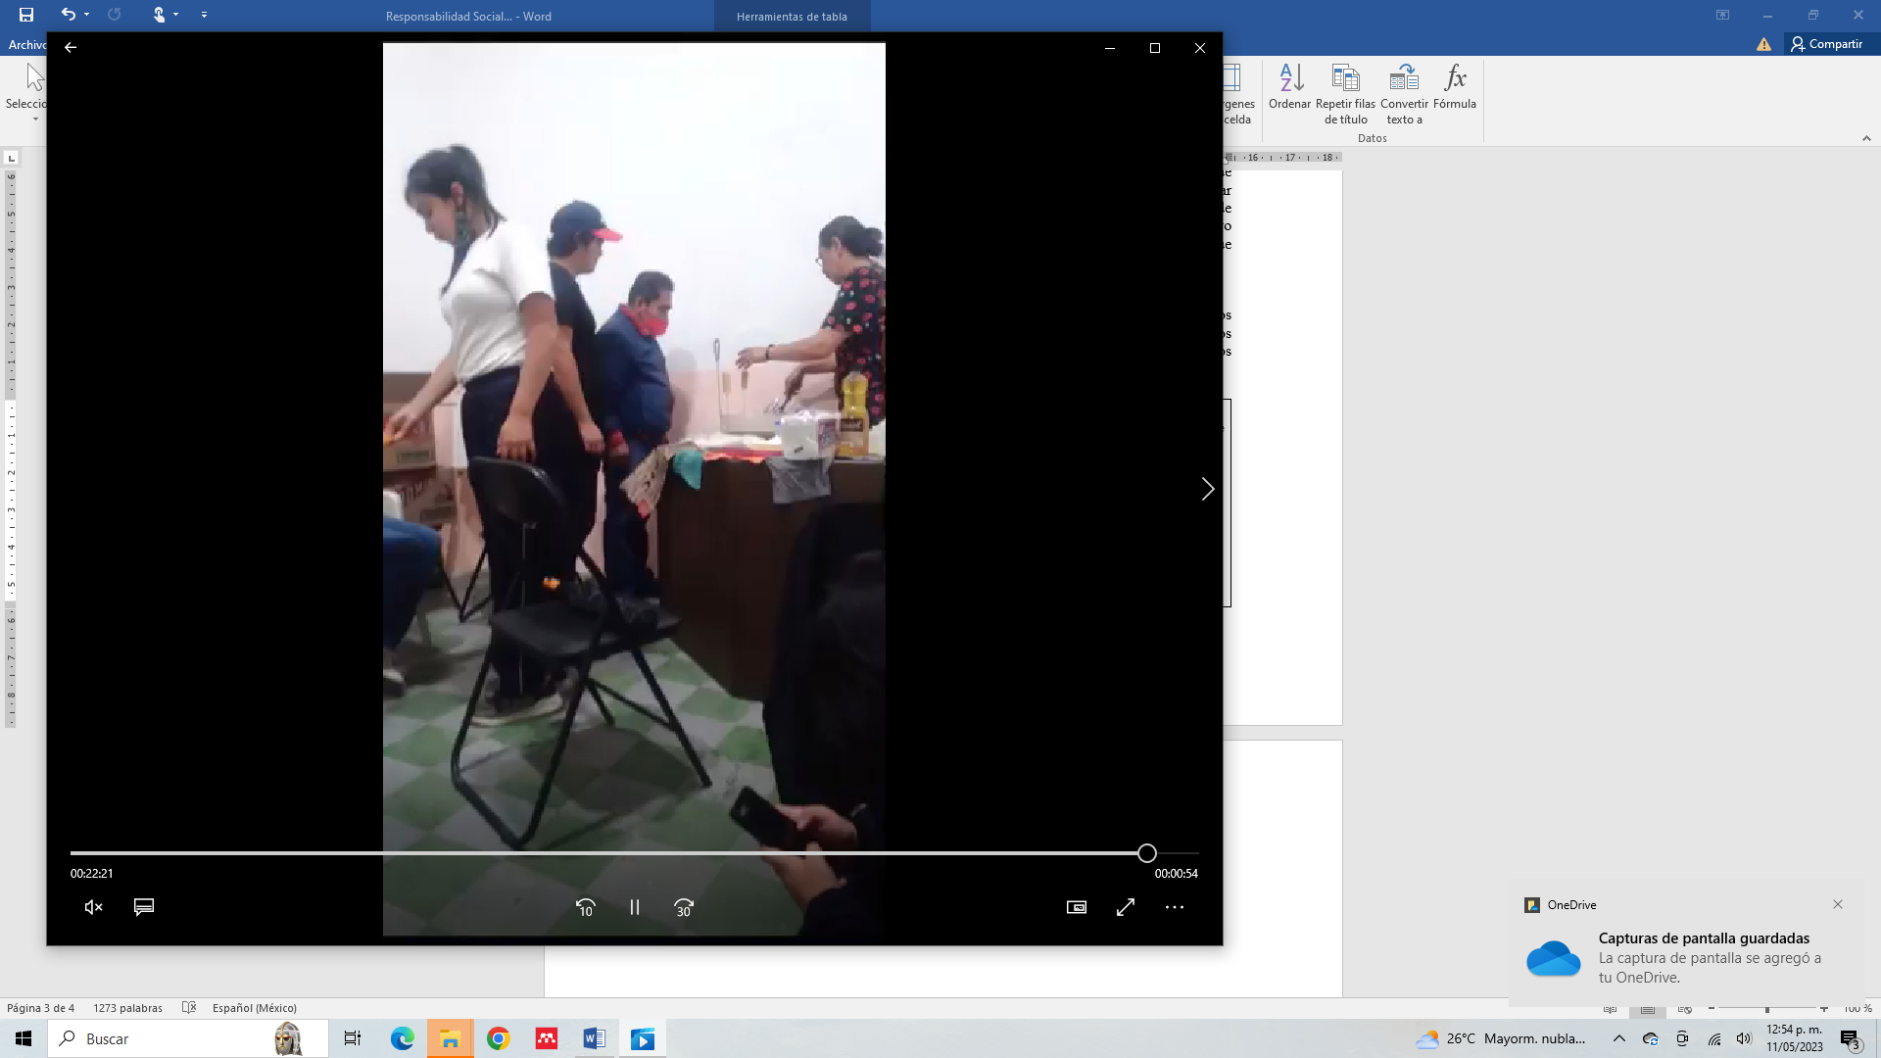
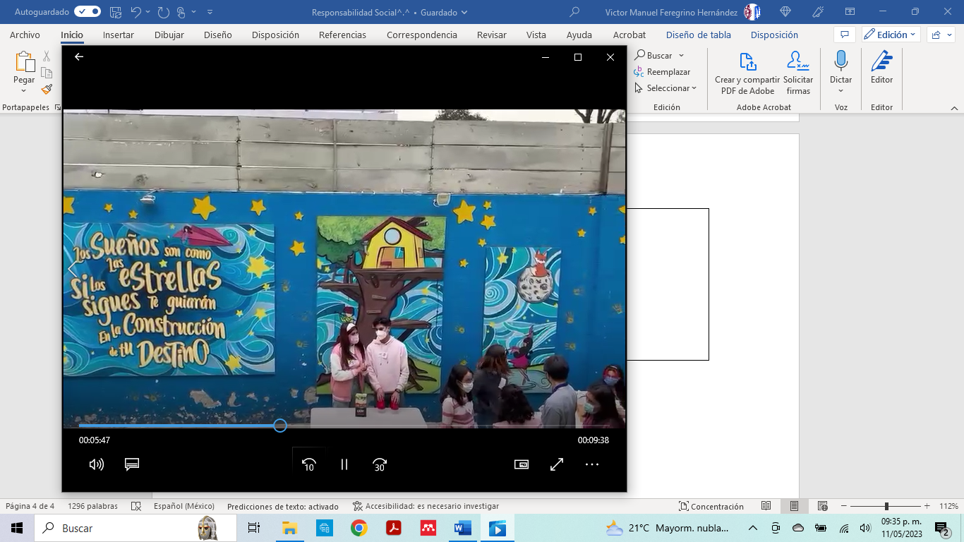
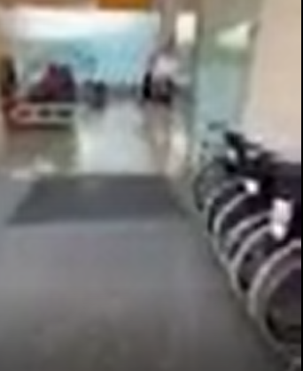
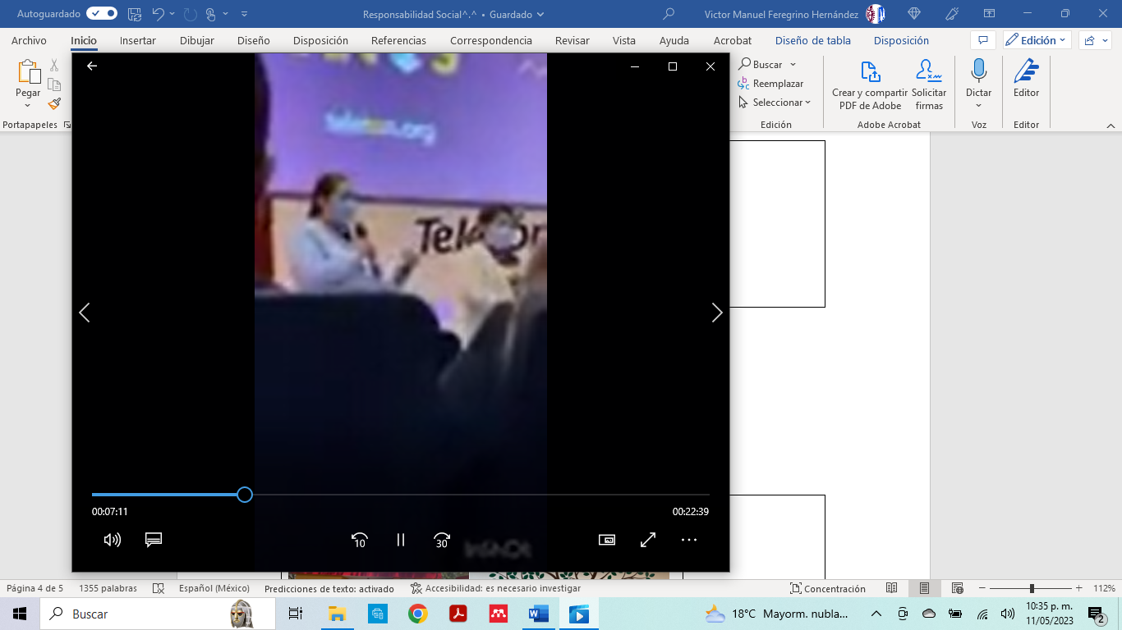
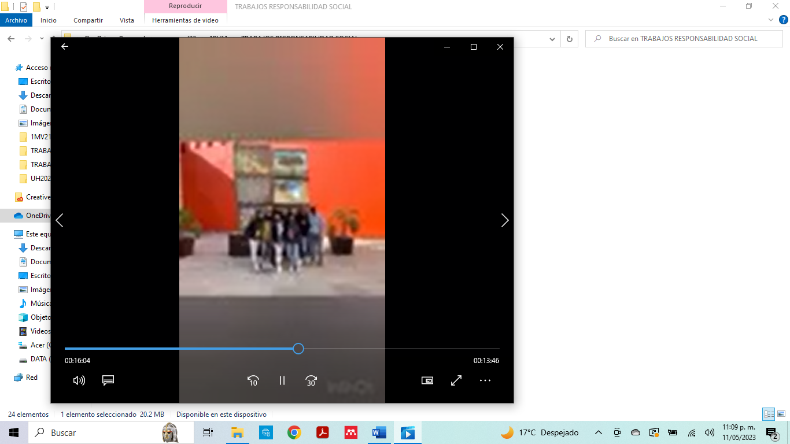
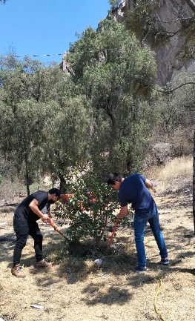
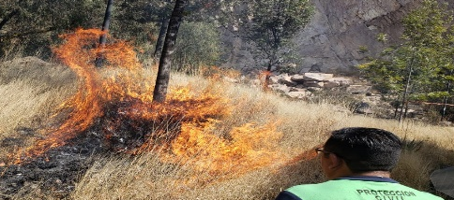

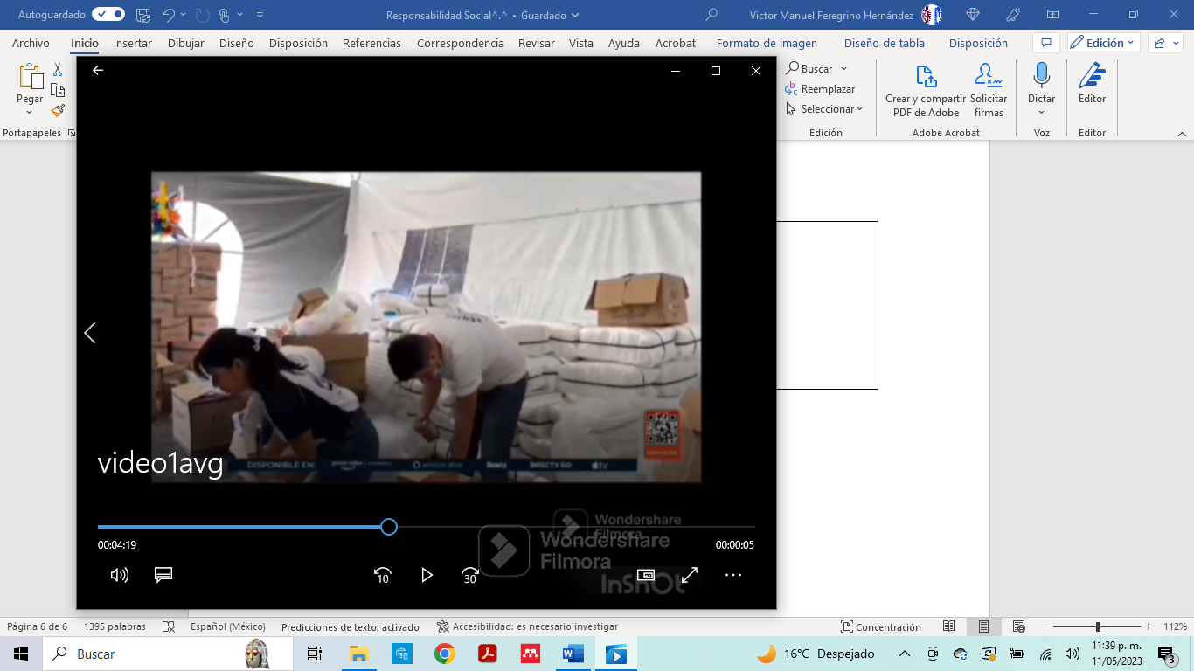
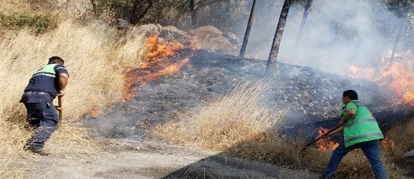

Slide 7

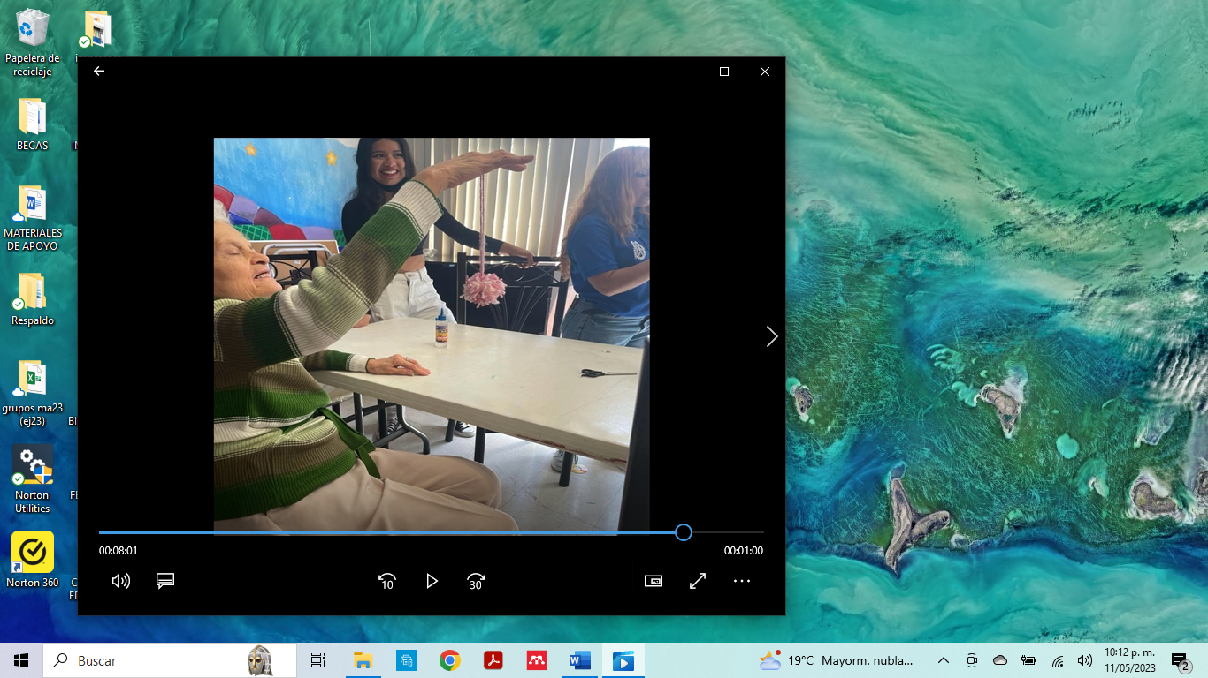
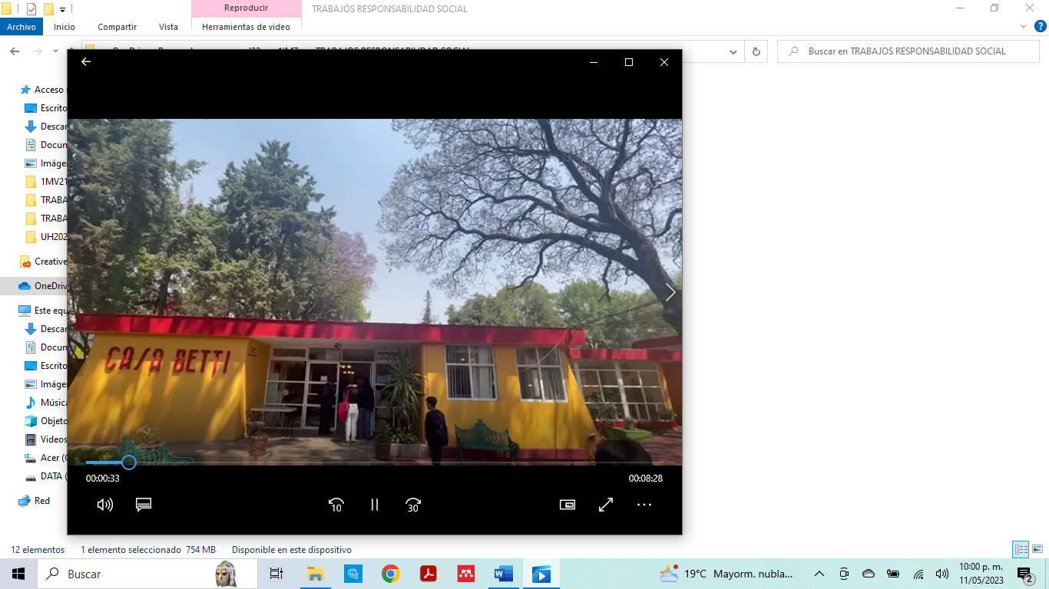
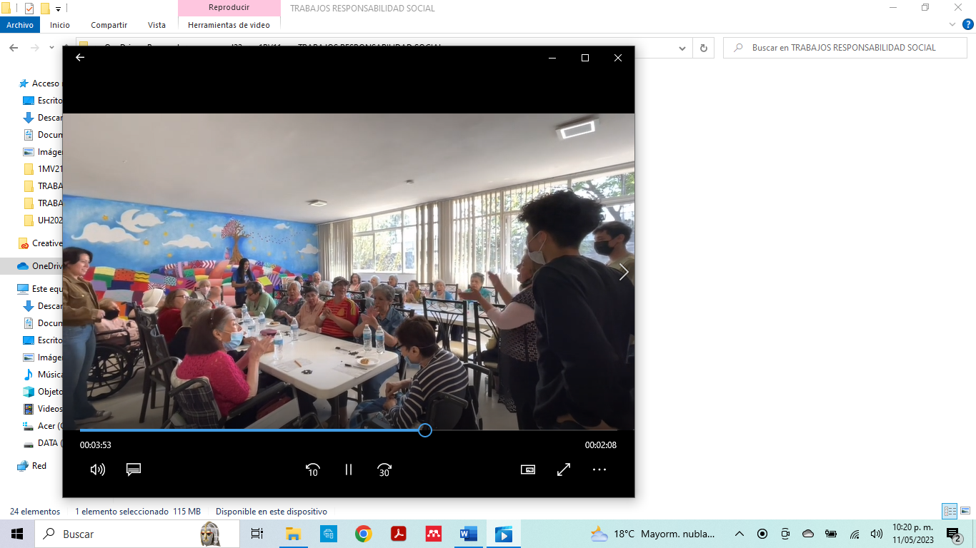
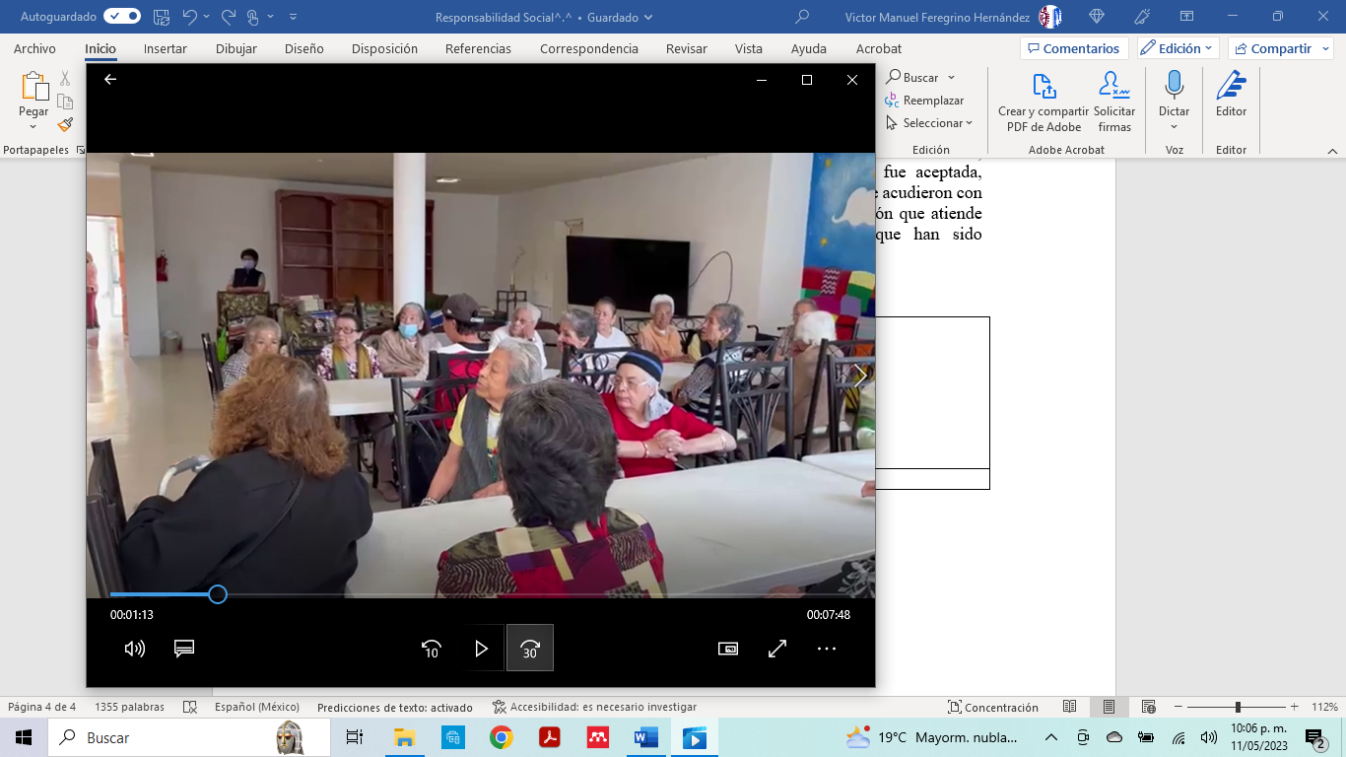
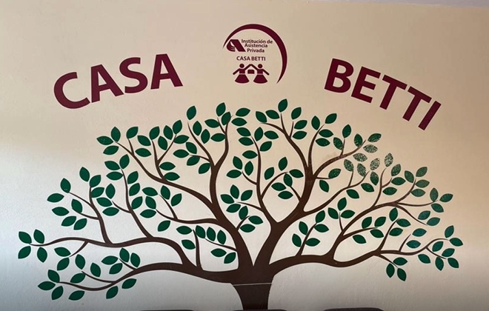
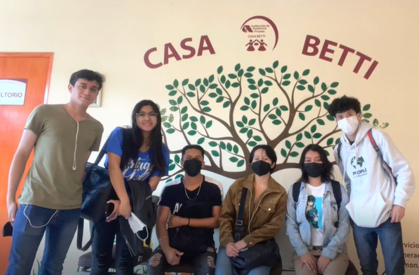
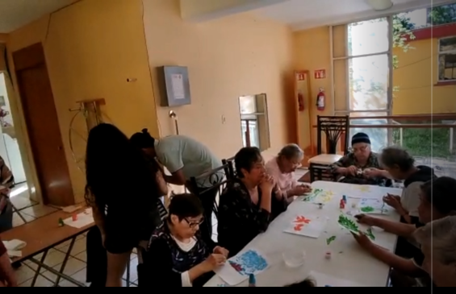
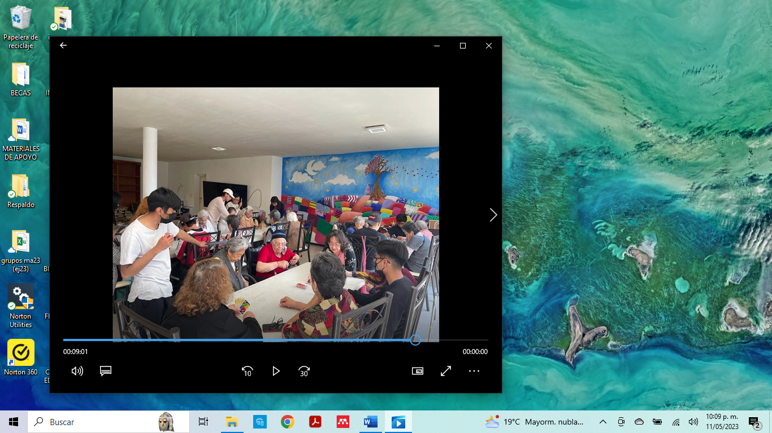
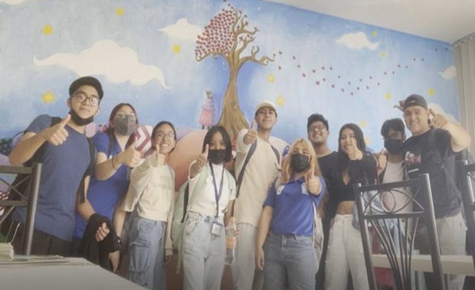

Slide 8
CONCLUSIONES
Es una actividad que requiere mayor tiempo tanto en su preparación como en la realización.
Inicio la expectativa era baja incluso en algunos nula, iban con cierta apatía.
Al percibir con quienes estaban y las carencias que, para ellos en su etapa adolescente, ni siquiera imaginaron la existencia de estas.
Les genero adecuaciones en las actitudes, a la vez les produjeron cuestionamientos tanto de pensamiento con respecto a su realidad, así como de emociones por lo escuchado y realizado.
Inducir la acción y ya será lo que vayan viviendo los estudiantes lo que les acerque o aleje de esta actividad.
El acercamiento vivencial al hecho que se desee verifique la actitud o valor, si no es frecuente, se desvanece hasta transformarse o desparecer.

Slide 9
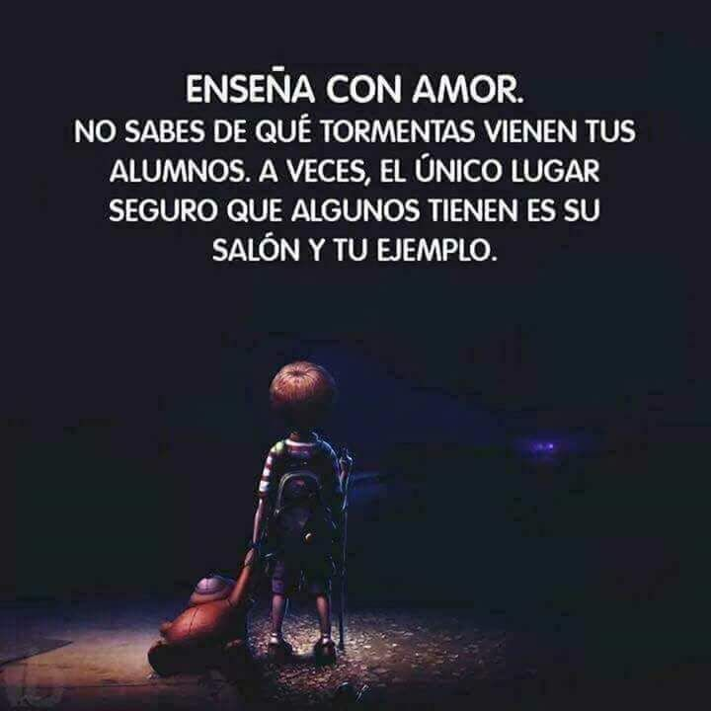
Es grato recibir agradecimiento de parte de las instituciones por dar pequeños momentos de alegría a las personas atendidas, pero más cuando los propios estudiantes agradecen la oportunidad de este acercamiento a realidades y personas que no tenían ni en su mente poderse acercar.
GRACIAS
vifehe20@yahoo.com.mx

